Slide 1
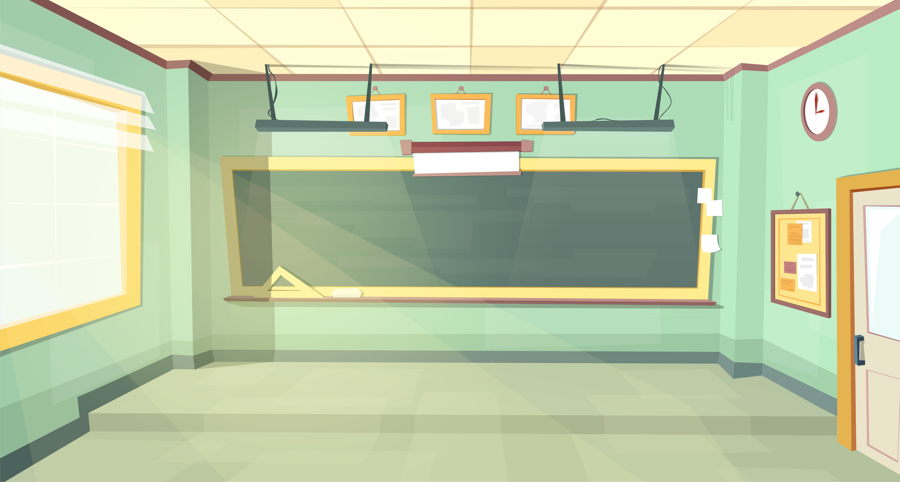





TRƯỜNG TIỂU HỌC ÁI MỘ A
Bài giảng điện tử Lớp 3
Môn: Toán
Môn: Toán
Bài: Bảng chia 4 ( tiết 2)

Slide 2




Bảng chia 4 ( tiết 2)

Slide 3

Khởi động

Slide 4

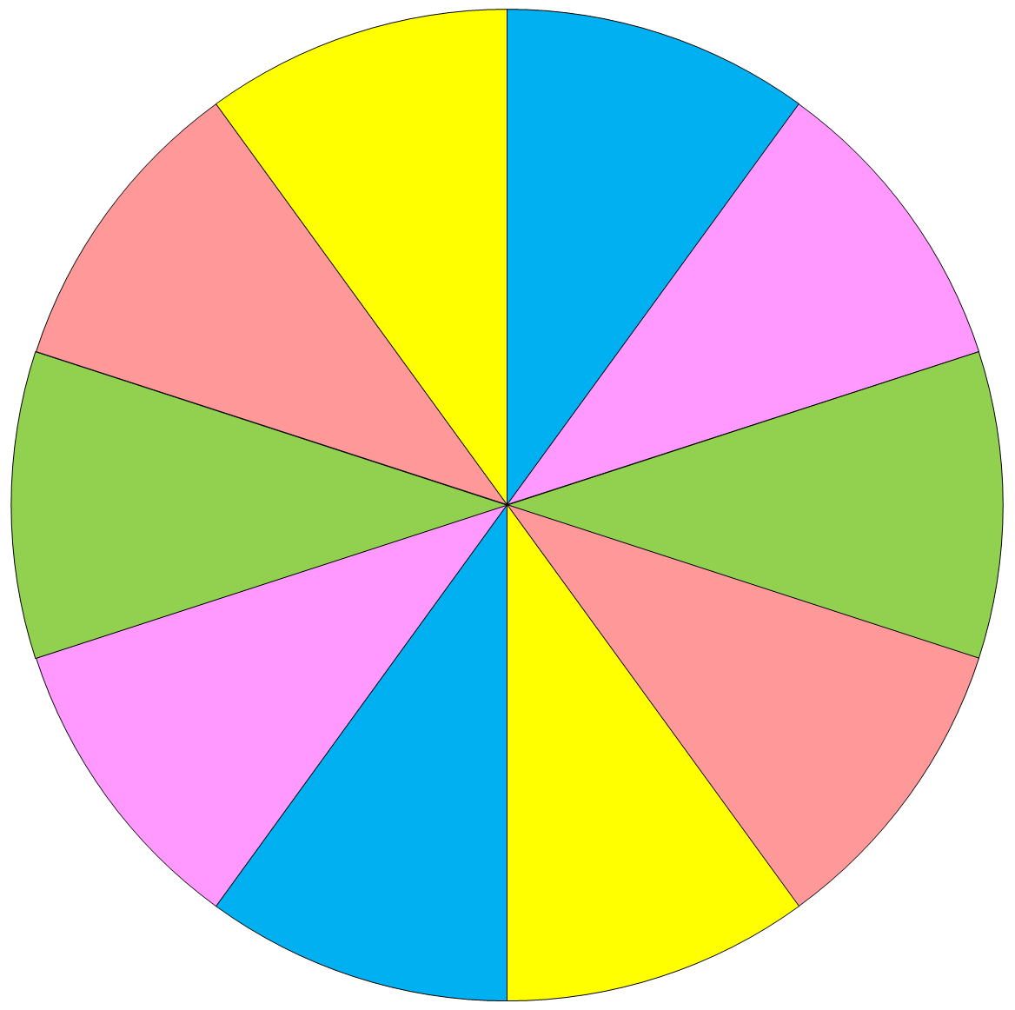


1
2
10
3
9
4
8
5
Nêu phép chia 4 có kết quả bằng
7
6
QUAY/DỪNG
Notes:
Nếu còn t.gian thì GV tổ chức cho HS chơi vòng quay để củng cố
Cách chơi như những bài trước
* NẾU CHÁY GA THÌ BỎ QUA

Slide 5
Luyện tập

Slide 6
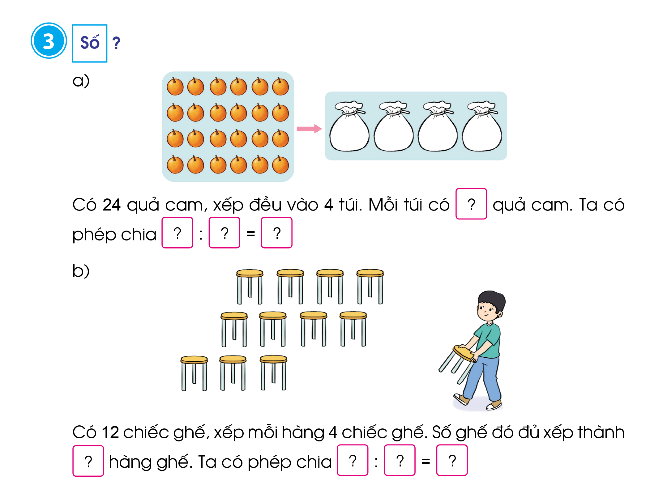
3
Số?
4
24
4
6

Slide 7
3
Số?
4
12
4
3

Slide 8
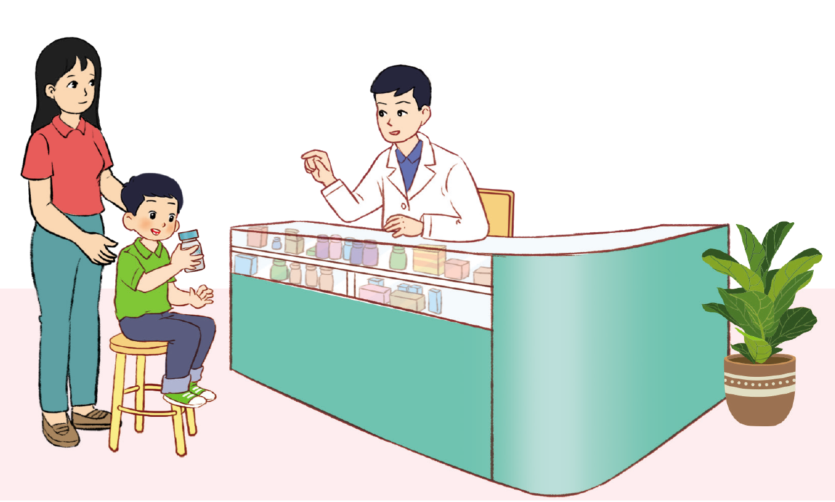
4
Bác sĩ đưa Nam lọ thuốc có 20 viên và dặn Nam mỗi ngày uống 4 viên. Hỏi Nam cần uống hết lọ thuốc đó trong mấy ngày?
Tóm tắt:
4 viên : 1 ngày
20 viên: … ngày ?

Slide 9
Bác sĩ đưa Nam lọ thuốc có 20 viên và dặn Nam mỗi ngày uống 4 viên. Hỏi Nam cần uống hết lọ thuốc đó trong mấy ngày?
4
Bác sĩ đưa Nam lọ thuốc có 20 viên và dặn Nam mỗi ngày uống 4 viên. Hỏi Nam cần uống hết lọ thuốc đó trong mấy ngày?
Tóm tắt:
4 viên : 1 ngày
20 viên: … ngày ?
Bài giải
Nam cần uống hết lọ thuốc đó trong số ngày là:
20 : 4 = 5 ( ngày)
Đáp số: 5 ngày

Slide 10
Vận dụng

Slide 11
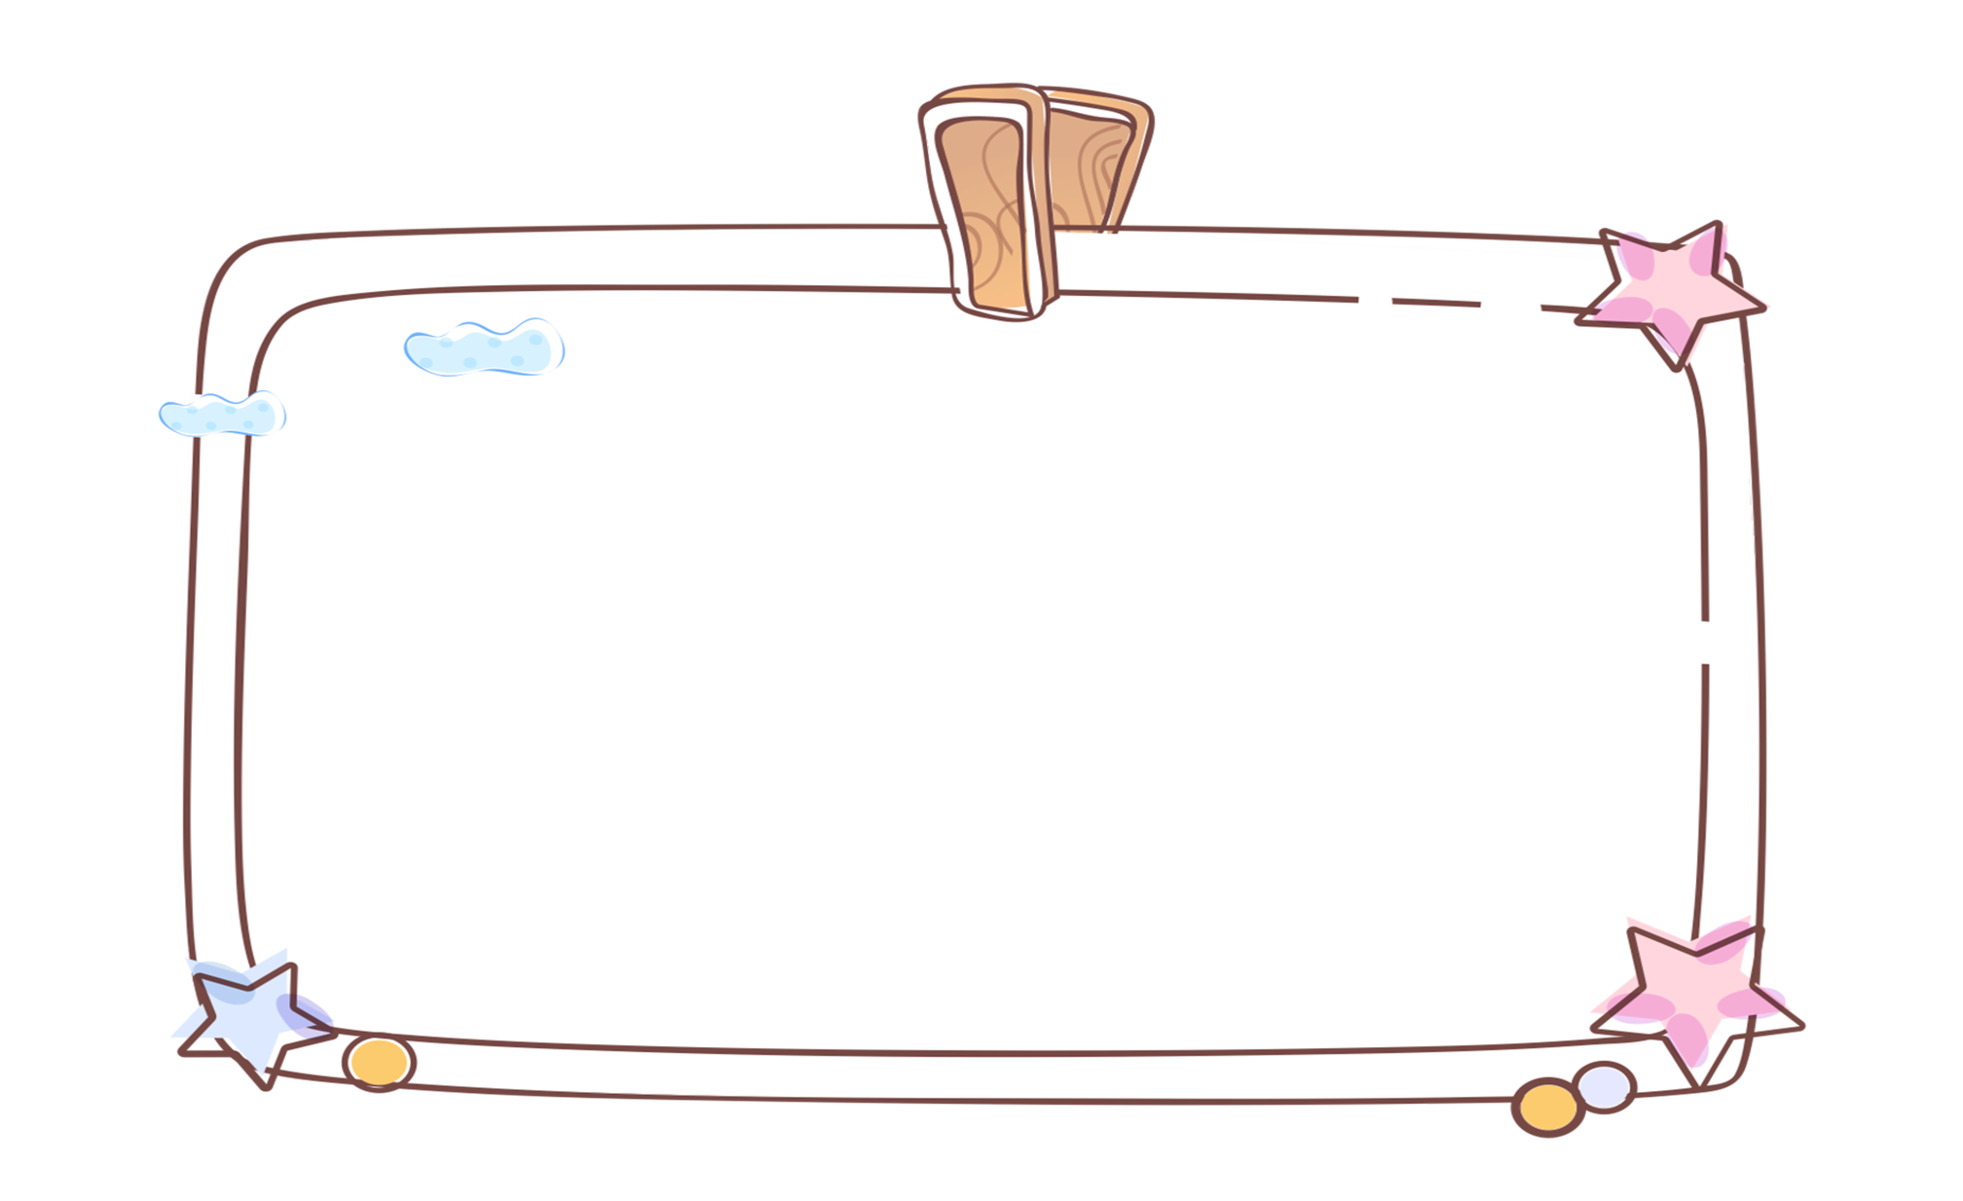
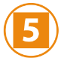

Kể một tình huống thực tế sử dụng phép chia trong bảng chia 3.

Slide 12


